Slide 1
遊戲設計報告
Factory Life
A1063301王薇琳
A1063302張子妍
A1063333昌柏智
S19125130許漢聰
指導教授：楊書成、丁一賢、王凱、趙建雄、吳建興

Slide 2
目錄
主題
設計及元素
設置與介面
DEMO
感官
2

Slide 3

主題
一款2 V.S 2的對戰遊戲
玩家拿取素材完成任務，依據完成類型給予分數，較高分的組合獲勝
3

Slide 4


設置與介面
地點：工廠
主角：4位窮困的學生
美術風格：清新可愛
操作方式：以手觸控螢幕搖桿進行移動
5

Slide 5


感官
觸覺：手機螢幕，以手指操控搖桿
背景音樂：輕鬆活潑
6

Slide 6
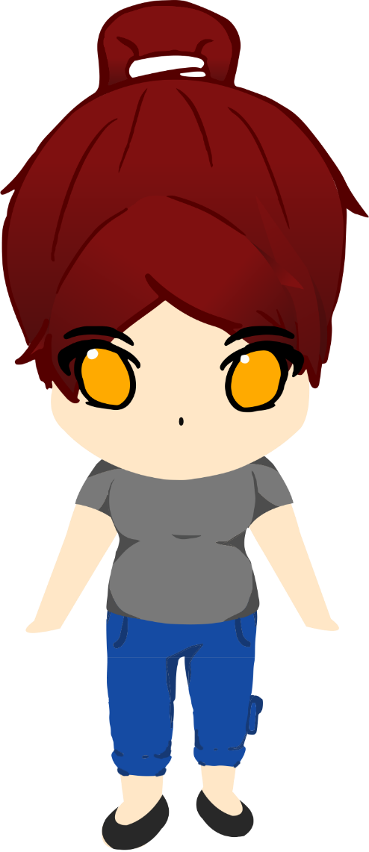
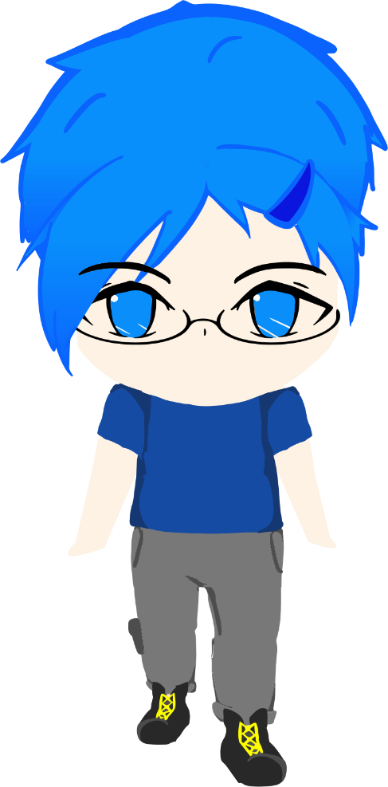
設計及元素
遊戲角色
7

Slide 7

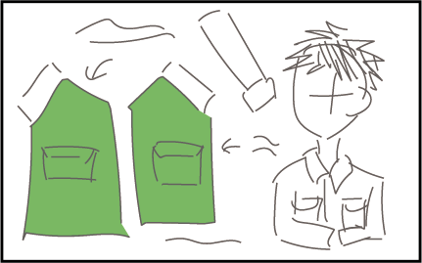
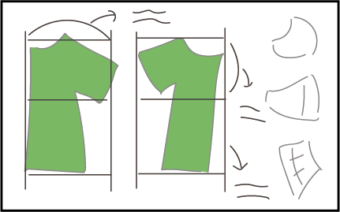
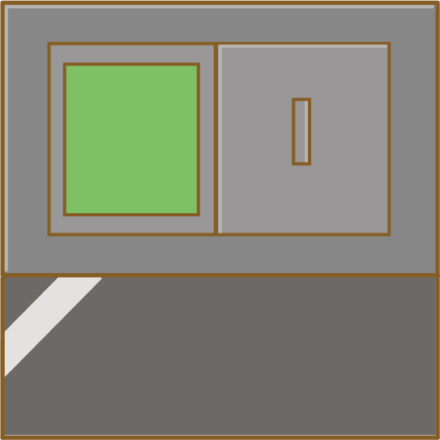

設計及元素
至指定工作臺完成工作
8

Slide 8
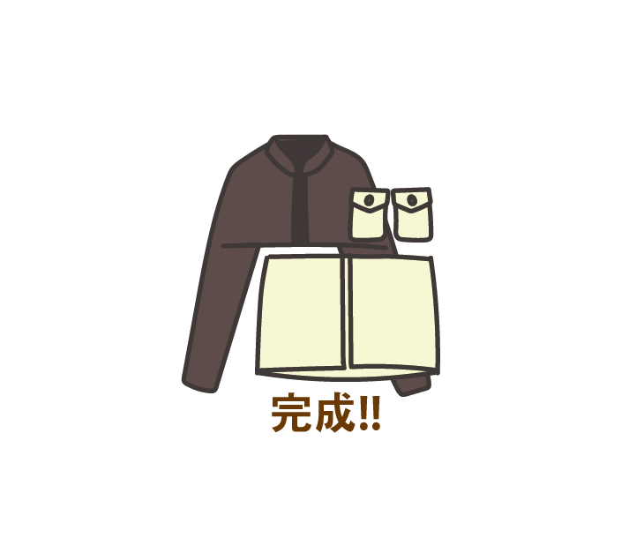
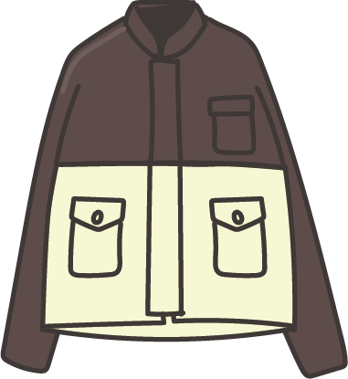

設計及元素
至指定工作臺完成工作
9

Slide 9
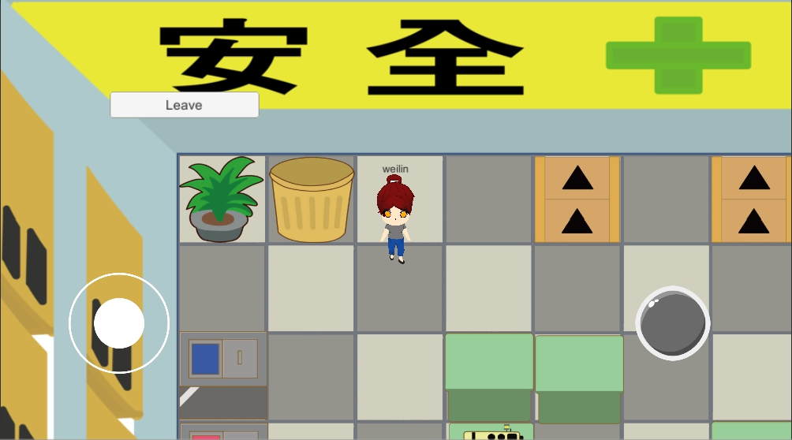
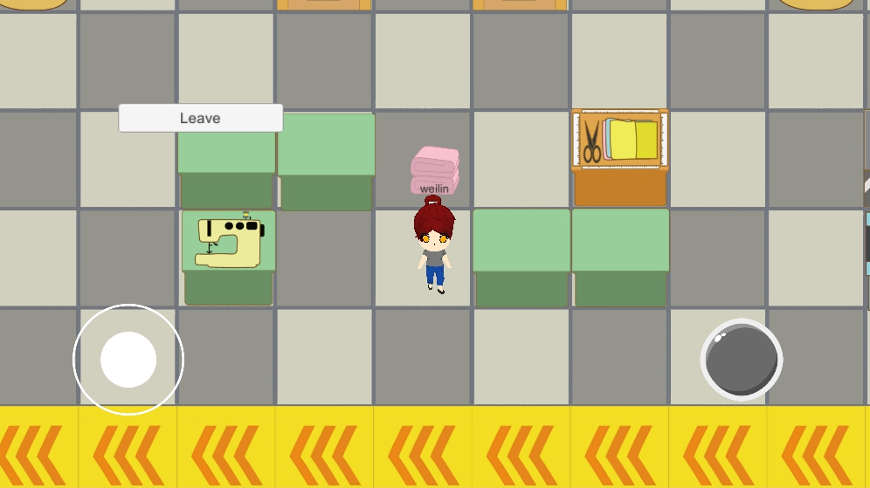
設計及元素
遊戲畫面
10

Slide 10
DEMO
11

Slide 11
THANKS FOR LISTENING

